Slide 1
ЛЕКЦИЯ 3
НОРМАТИВНИ АКТОВЕ
Доц. д-р Невяна Кънева

Slide 2
Основни теми
І. Понятие и основни принципи
ІІ.Видове нормативни актове
ІІІ.Юридическа сила
ІV.Действие на нормативните актове
V.Структура на нормативните актове

Slide 3
I.Принципи относно нормативните актове
Законност – НА се издават на основанията и по реда, определени в закон
Йерархия – всеки НА трябва да съответства на Конституцията и на другите актове от по-висока степен
Компетентност – НА се издава само от орган, овластен от Конституцията или от закон
Информираност и консултиране – засегнатите от НА се уведомяват предварително
Изчерпателност – въпроси от една област се уреждат с един НА, а не с няколко
Действие за в бъдеще
Достъпност – обнародване в Държавен вестник

Slide 4
II.Видове нормативни актове
Конституция
Първично законодателство
Кодекси - 20
Закони - 353
Вторично законодателство
Постановления – 3 268
- за приемане на правилници или наредби
- за уреждане на обществени отношения, които не подлежат на законова уредба
Правилници - 492
- за прилагане на закон в неговата цялост
- за устройството, организацията и дейността на администрация
Наредби - 2336
Инструкции - 204

Slide 5
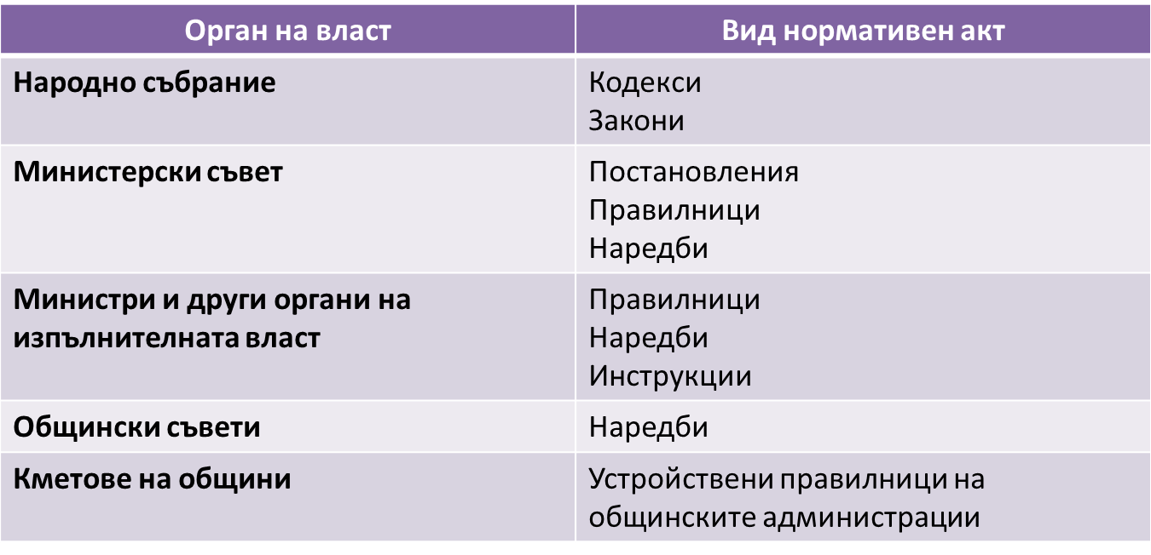
Компетентност за издаване на нормативни актове

Slide 6
III.Йерархия на нормативните актове
Кон-
ституция
Ко-
декси
Закони
Постановления
Правилници
Наредби
Инструкции

Slide 7
IV. Действие на нормативните актове
Действие в
пространството
Действие по
отношение
на лицата
Действие във времето

Slide 8
V.Структура на нормативните актове
Наименование на нормативния акт
Конституция на Република България
Изборен кодекс
Закон за адвокатурата
Правилник за прилагане на Закона за държавната собственост
Устройствен правилник на Министерството на финансите
Наредба за изискванията за етикетирането и представянето на храните

Slide 9
V. Структура на нормативните актове
Наименование на нормативния акт
Постановление № 389 на МС от 10.12.2014 г. за определяне на ликвидационна комисия за извършване на ликвидацията на закритото Министерство на инвестиционното проектиране
Постановление № 388 на МС от 10.12.2014 г. за приемане на Устройствен правилник на Министерството на регионалното развитие и благоустройството
Наредба № 5 от 15.05.2003 г. за оценяване и одобряване на учебници и учебни помагала
Инструкция № 1 за реда за медицинско освидетелствуване на встъпващите в брак

Slide 10
V. Структура на нормативните актове
Информация за приемане, изменяне и допълване
Конституция на Република България, Обн., ДВ, бр. 56 от 13.07.1991 г., в сила от 13.07.1991 г., изм. и доп., бр. 85 от 26.09.2003 г., бр. 18 от 25.02.2005 г., бр. 27 от 31.03.2006 г.; Решение № 7 на КС на РБ от 13.09.2006 г. - бр. 78 от 26.09.2006 г.; бр. 12 от 6.02.2007 г.
Наредба за изискванията за етикетирането и представянето на храните, Приета с ПМС № 383 от 4.12.2014 г., обн., ДВ, бр. 102 от 12.12.2014 г., в сила от 13.12.2014 г.
Наредба № 5 от 15.05.2003 г. за оценяване и одобряване на учебници и учебни помагала, Издадена от министъра на образованието и науката, обн., ДВ, бр. 49 от 27.05.2003 г., в сила от 27.05.2003 г., изм. и доп., бр. 72 от 15.08.2003 г., в сила от 15.08.2003 г., бр. 17 от 6.03.2009 г., бр. 51 от 20.06.2014 г.; изм. с Определение от 2.09.2014 г. на ВАС на РБ - бр. 97 от 25.11.2014 г.

Slide 11
V. Структура на нормативните актове
Подразделения на нормативните актове
Подразделения за основните разпоредби
части – Част първа
дялове – Дял първи
глави - Глава първа
раздели – Раздел I
Допълнителни разпоредби
обяснения на думи или изрази
разпоредби, които посочват директивите на ЕС, чиито изисквания се въвеждат
Преходни и заключителни разпоредби
Приложения

Slide 12
Обозначаване на правните норми
Чл. 19. (1) За VIII клас на лицея с изучаване на италиански език и култура могат да кандидатстват ученици, които в годината на кандидатстването са завършили VII клас.
(2) Кандидатите трябва да имат среден успех най-малко мн. добър (5,00), изчислен въз основа на годишния успех по всички предмети, изучавани в VII клас, и годишен успех не по-нисък от мн. добър (5,00) по дисциплините за съответните профили, както следва:
1. за хуманитарен профил:
а) по български език и литература;
б) по история;
в) по западен език;

Slide 13
Обозначаване на правните норми
ДОПЪЛНИТЕЛНА РАЗПОРЕДБА
§ 1. По смисъла на този закон:
1. "Административно обслужване" е всяка дейност по извършване на административни услуги от структурите на администрацията и от организации, предоставящи обществени услуги.
ПРЕХОДНИ И ЗАКЛЮЧИТЕЛНИ РАЗПОРЕДБИ
§ 2. В срок три месеца от влизането в сила на този закон Министерският съвет приема Единен класификатор за длъжностите в администрацията съгласно чл. 13, ал. 1, б.“а“.

